Slide 1
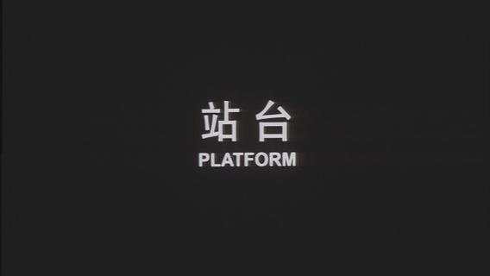
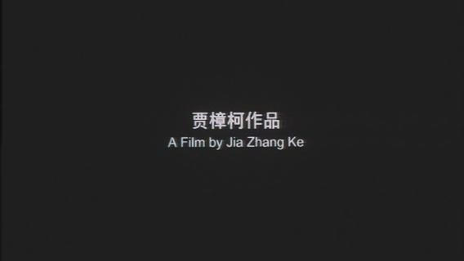
站台
PLATFORM

Slide 2
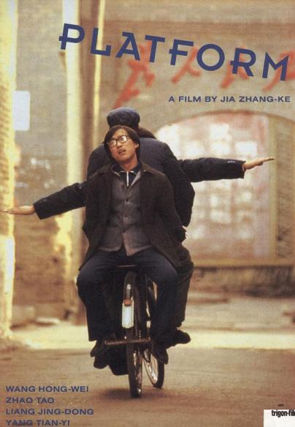
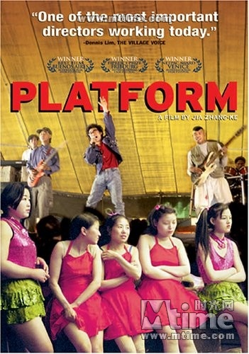

Slide 3
我不喜欢《站台》

Slide 4
尴尬
时间——1980-1984年
——远离我们的感知范围。既不像远古各朝代远的允许发挥想象，又不近的为我们所熟识。
地点——山西 · 汾阳
——山西方言贯穿始终，难以清晰接受信息 而产生的距离感。地方文化特色太强，强到难以产生共鸣。
演员——名不见地域经传的小人物
情节——小人物琐事
色调——暗淡而低沉

Slide 5
有人喜欢《站台》

Slide 6
站台（2000，193分钟/154分钟，故事片）
2000年威尼斯国际电影节正式参赛作品，最佳亚洲电影奖
2000年获法国南特三大洲国际电影节最佳影片、最佳导演奖
2001年获瑞士弗里堡国际电影节唐吉可德奖，费比西国际影评人奖
2001年获新加坡国际电影节青年电影奖
2001年获布宜诺斯艾利斯国际电影节最佳电影奖
2001年获第30届蒙特利尔国际新电影新媒体节最佳编剧奖
2002年法国《电影手册》年度十大佳片之一
2002年日本《电影旬报》年度十大佳片之一

Slide 7
时间—1979-1989—贾樟柯青年
1979-1989，激变转型的十年。经历过这一时代的人是幸运的，这短短的十年所拥的经历可能丰富过平淡盛世的100岁，但同时也是不幸的，命运有了太多的宕荡和差异，太多的人沉寂庸碌，梦想被无情的车轮碾得粉碎，拾都没处拾。几十年的思想、文化、经济的断层要靠这十年去修复、粘合，怎么能不沉重！

Slide 8
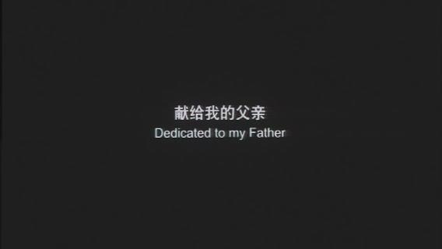
关于【献给我的父亲】
贾樟柯说：
彼此太不了解了。30岁时拍这样一个电影，
想让他知道我曾有过的想法。

Slide 9
时间的表现手法
1.1980-[00:34:00]
2.1984-[01:06:00]

Slide 10
将时间隐藏在历史事件中，
历史的大环境之下，
同《阿甘正传》

Slide 11
时代交汇处差异的两代人
 | 老一代 | 新一代
喇叭裤 | 反对批评 | 欢欣接受
西方电影 | 认为是腐蚀思想 | 抢票观看
茶花女 | 不懂茶花女 痛斥妓女 | 主动阅读

Slide 12
改革开放第三年，
思想处于新旧交锋态。
老一代人固守旧观念，
新一代人蓬勃奔向新生活

Slide 13
新事物
1承包【01：04：30】
2电灯泡【01;19:00】
3交杯酒
4健力宝
5体位[02:05:00]

Slide 14
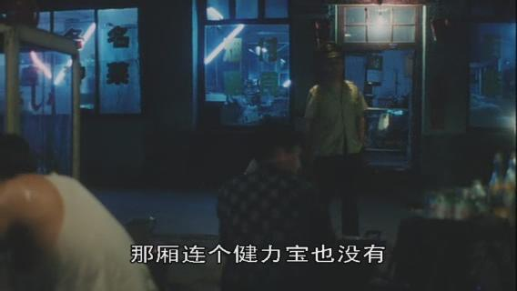
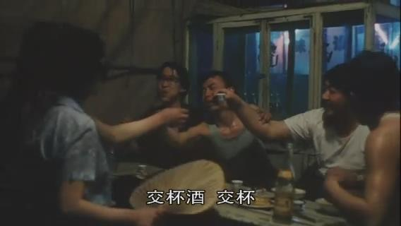

Slide 15
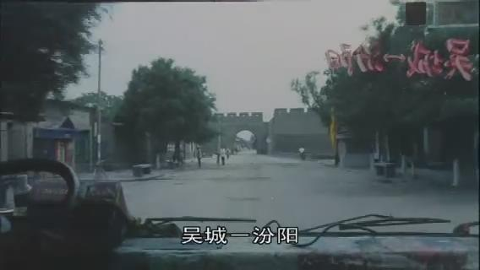
地点—山西汾阳—贾樟柯的家乡

Slide 16
崔明亮——的弟弟三明——的女儿文英—上学
1关于上学的冲突【01：18：30】
2三明签生死合同打工【01：26：20】
3三明托崔明亮带钱【01：30：10】
4三明给文英钱【01：47:05】

Slide 17
背景声音：
1广播
2歌曲
3英语

Slide 18
来看3个细节
1【01：12：00】
2【02：15：00】
【00：07：30】
3【02：32：40】

Slide 19
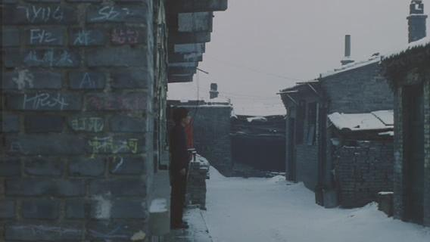
细节 1 站台 打死 贾樟柯
《站台》是一次回忆与诉说。大喇叭在车站广播通缉令:“盛志民，男，xx岁，身高xx，xx口音，精通法语”。盛志民其实是他的制片主任，另外一个被通缉的余力为是他的摄影师，而站台的墙上写着“打死贾樟柯”，不仔细就漏过去了。这就是个心血来潮的恶搞么？也许，但也许他的意思是：这些事件都和他相关，和我们自己相关，却仅仅是隐藏在背景里，不内省的人就忽略了。其实中国的一切变革都和大部分具体个人无关，大部分人既轮不上发财，也轮不上受难，但并非因此就真的无关了，那些关联就像这些背景上的声音和杂乱模糊的粉笔字迹。 理想与现实，一定是分开的两条岔道吗？哪一条路上的人更坚强？这里头，其实是有一个悖论在的。现实是一个巨大 的洪流，包括着崔明亮与尹瑞娟，钟萍与张军，贾樟柯与三明，赵涛与周强，还有观众，无数的人，和事。理想在哪里？站台不曾出现，它也许只是一个象征，一个无法到达的终点。

Slide 20
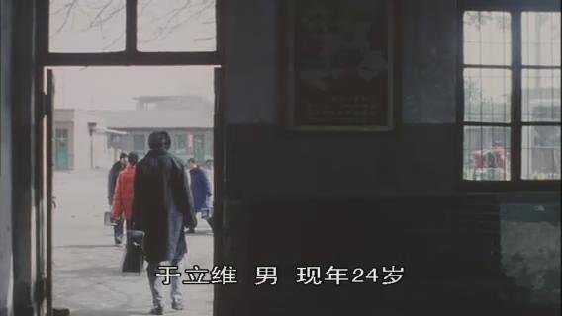
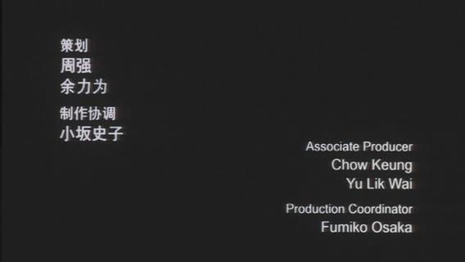
细节 2 通缉犯

Slide 21
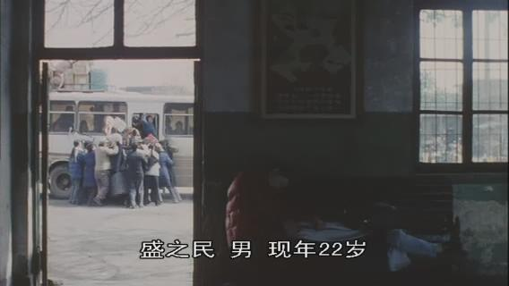
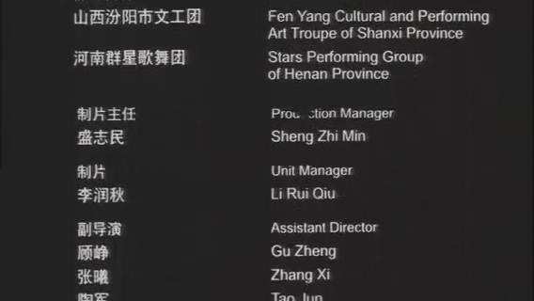
细节 3

Slide 22
这些事件都和他相关，和我们自己相关，却仅仅是隐藏在背景里，不内省的人就忽略了。
其实中国的一切变革都和大部分具体个人无关，大部分人既轮不上发财，也轮不上受难，但并非因此就真的无关了，那些关联就像这些背景上的声音和杂乱模糊的粉笔字迹。

Slide 23
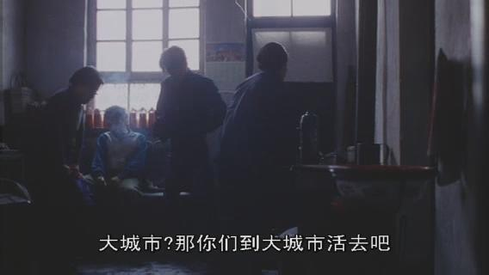
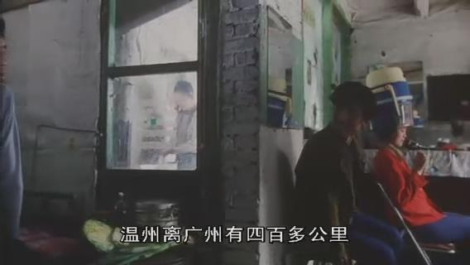
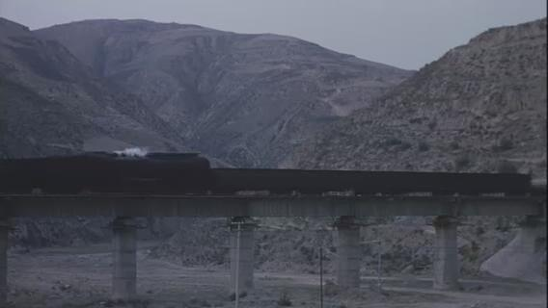
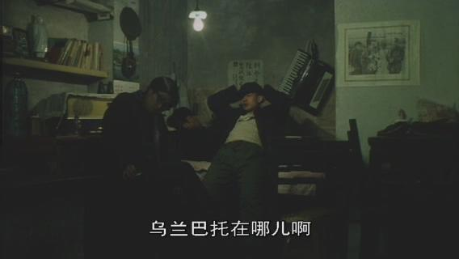

Slide 24
火车汽笛声
1 《火车向着韶山跑》中笛子对汽笛 声和演员对火车节奏的模仿【片头】
2 镜头中暗夜里的“呜——”和“轰隆隆，轰隆隆”
张军家，晚上二勇用口琴模仿着呜呜的火车汽笛。 【00：22：29】
崔明亮的家 中，烧开的水壶拟似的汽笛声再也不能唤醒沉睡的崔明亮。【片尾】
Notes:
3对火车的向往可能象征着对都市的向往和突围逃离的渴望。一闪而过的作为理想和启蒙象征的火车历经的长时间的缺席，恰恰反映了启蒙价值的悬置。
4崔明亮的家 中，烧开的水壶拟似的汽笛声再也不能唤醒沉睡的崔明亮。这当然是崔明亮的某种失败。但是窗外城墙上不时发出喧闹声的玩耍的小孩和兴奋的大叫的崔明亮的儿子，似乎也暗示着某种轮回的希望。

Slide 25
这是一部在社会变化中反映人物变化的影片。片中人物从富有理想和热情，渐渐落入平凡生活的成熟，在各种变化中可以体会到人物的情绪和梦想。这是一部充满理想的普通人生活的关照电影。在巨大的社会变迁中，最容易被忽略的一群人，影片用充满深情的眼光注视了他们。用一种深沉缓慢的镜头，记录下一群青年人的流浪生活，这是一群在路上的青年，最又回到了他们的故乡。在新的生命降临后，他们把他们的热情燃烧后，又获得了暂时的平静。正如导演所言："在缓慢的时光流程中，感觉每个平淡的生命的喜悦或沉重。"

Slide 26
平民的史诗

Slide 27
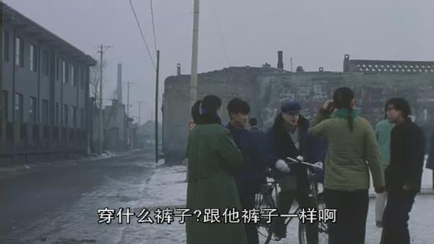
钟萍
1【00：14：30】——直率敢言

Slide 28
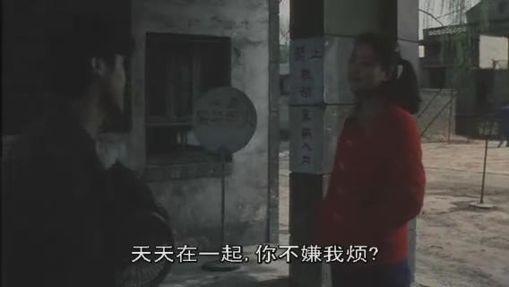
2【00：30：00】——感情主动

Slide 29
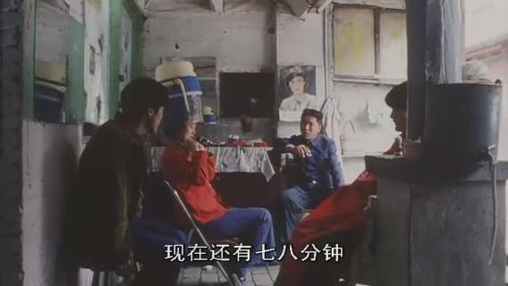
3【00：35：50】——烫头去~

Slide 30
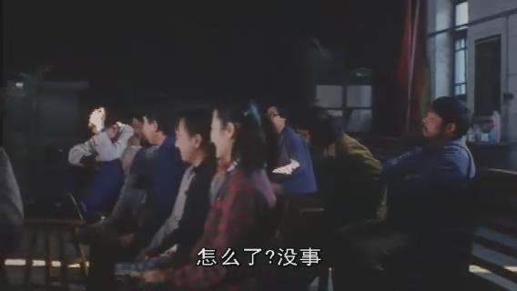
3【00：38：00】——直面非议

Slide 31
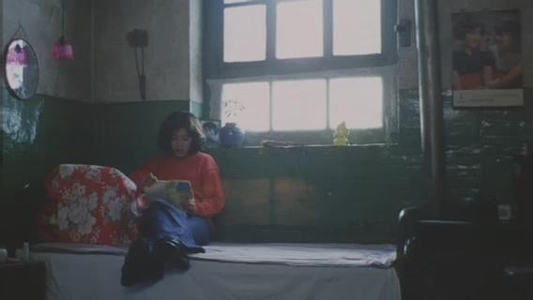
4【00：39：50】——前卫自我
唱歌抽烟

Slide 32
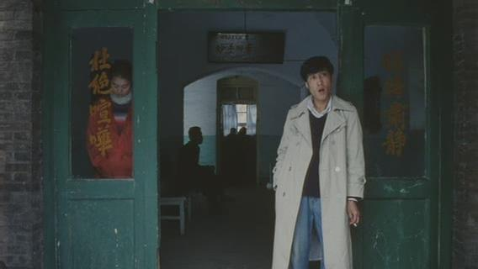
4【01：02：30】——为张军做人流

Slide 33
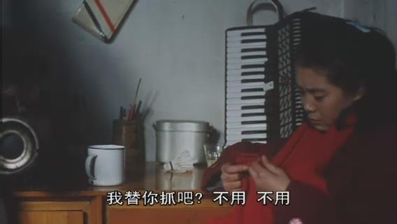
4【01：09：00】——生气

Slide 34
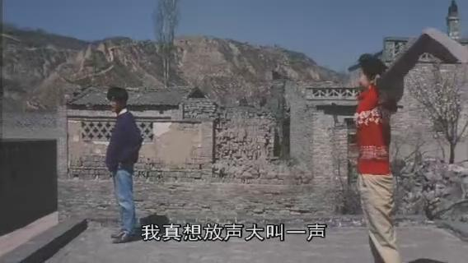
4【01：20：00】——大喊

Slide 35
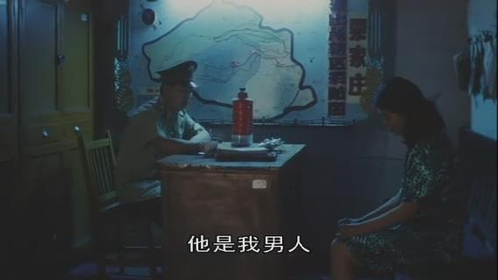
4【01：41：00】——同宿被抓

Slide 36
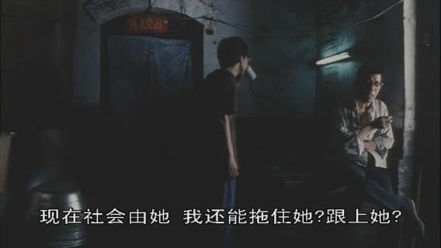
4【01：48：10】——离开

Slide 37
钟萍失踪了
那个高高的，
有时候抽烟的，
会跳舞的，
会唱歌的，
张军的女朋友。
钟萍就是从这个站台上离开的，
她离开了汾阳，
离开了父亲为她提供的黑暗的小屋，
离开了不读书的同伴，
离开了心胸狂野的崔明亮们，
离开了流浪的音乐…………
我们大家都有不知道钟萍去哪里了？
她去寻找什么？
钟萍你怎么还不回来？
你找得到你要的东西吗？
你知道你找什么去了吗？
你要的东西是这个世界上存在的吗？
找不到你要找的东西你就不活了吗？
你到底要找什么难道就不能说出来我们大家一起帮你找？
你不要出去找了行不行？
告诉你，你要找的东西是不存在的，没有的，这个存在不是什么东西都有的，有的东西是没有的，你还是回来吧，
大家都希望你回来，我们一起看看天空，一起讲讲事情，一起看看站台不好吗？为什么非要出去找？

Slide 38
站台是具有象征意义的一种存在，
站台是等待，
站台是期待，
站台是今天，站台更是未来，
大家都知道站台上今天会有许多人来等待，
大家都不知道站台上今天会发生故事，
站台上的故事都是大家的故事

Slide 39
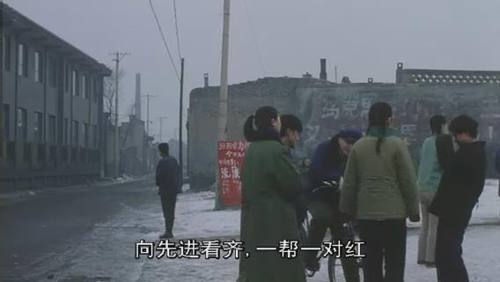
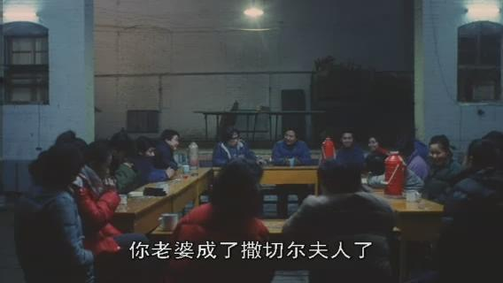
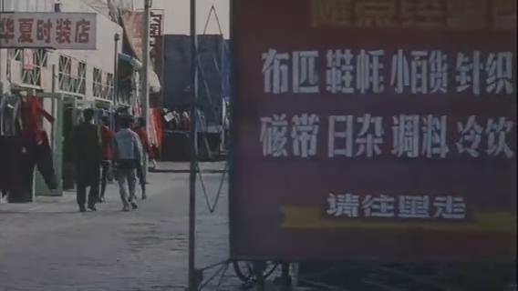
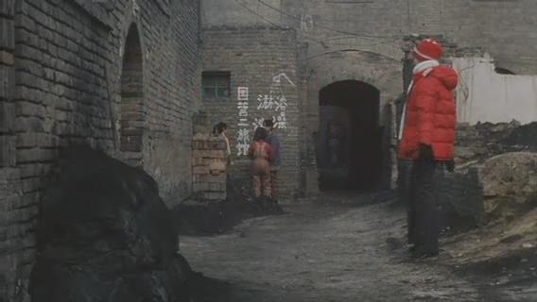
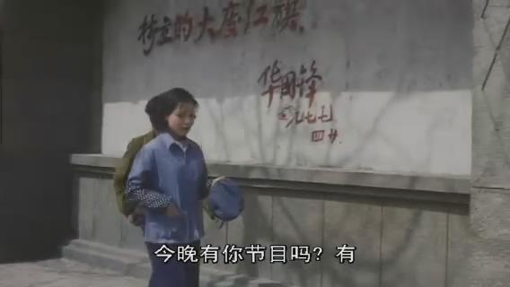
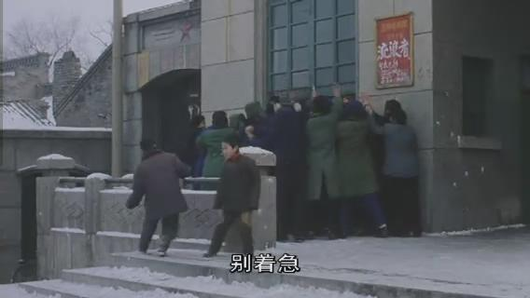

Slide 40
《站台》是贾樟柯的一段个人成长回忆录，片中有令人熟悉且怀念的县城、县城中的年青人……处处充溢着过去生活的影像，而影片，正是通过在新旧交替时期从县城走出的一群年轻人的爱情与生活，表达一种对普通人的尊重和生活理解，将普通小人物当成了重要历史进行展现。《站台》表现的不仅仅是影片中人物不断走穴经历的种种车站，而是一个个交错的历史片段，一种历史的背景在影片里发挥着命运的力量，并且正是这种力量，让普通人的命运成为历史，那些为梦想、生活奔波的小人物构成了历史的真实注解。

Slide 41
小人物在时代激变中有过太多无奈的叹息。是该爱还是该恨这个时代，抑或是爱恨交加和生涩苦甜混杂。人是容易健忘的，时间越久远恐怕爱会胜过恨，甜会超过苦，至直把所有记忆都变成历史。一切历史都是当代史，变成历史就会有太多的不解和谬误，特别是当经历过的那代人逐渐老去。80年代出生的人看了这影片可能会觉得好笑，但生于70年代初以前的人，恐怕是笑不出来的，因为他们知道这是真实的，并且这一直潜伏在他们的心灵深处，不敢说值得去珍藏，但却难以忘记。
冲破思想和情感的束缚，寻求天性的回归；保存记忆的胶片，留住岁月的刻痕。这一次，我为影片的真实和逝去的岁月泪流满面了。
向前向前向前，我们走大路上。我希望再过20年，还有这样的心境，重新再翻看这部电影，不知又会是怎样的感受？梁小斌说：中国，我的钥匙丢了。贾樟柯说：不要紧，这里有密码，可能可以打开你这把记忆的锁？

